Slide 1
Nyhedsformidling
medieområdet

Slide 2

Nyhedsforbrug og –formidling i en digitaliseret verden
Hvordan får I nyheder om verden i dag?
Hvordan fik jeres forældre nyheder for 20 år siden?
Hvad har medvirket til denne udvikling?
Ser I det som en positiv eller negativ udvikling?

Slide 3

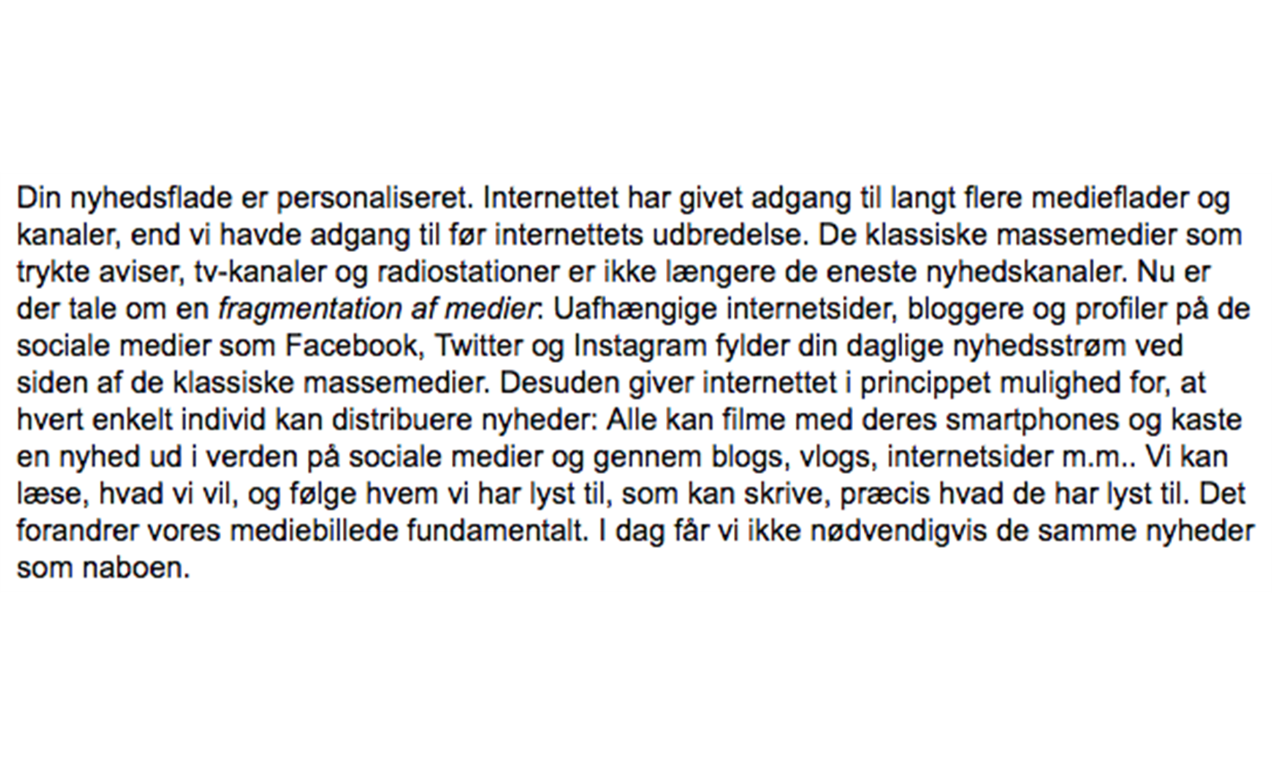
De nye mediebillede
På nettet findes ikke nødvendigvis de såkaldte gatekeepers…
Gatekeeper En “gatekeeper” er en ledvogter. Kurt Lewin var den første til at bruge begrebet til at beskrive, hvordan medieindhold og nyheder i høj grad må tænkes at være bestemt af en række ledvogtere, enten formelle regler eller levende aktører, der bestemmer, om en nyhed bliver valgt til eller fra.

Slide 4
Lektierne – diskuter med en makker: Sociale medier og virkelighedsopfattelser s. 59-67, fokusspm. Opsamling I plenum

Slide 5
Øvelse: Analysér dit nyhedsfeed

Slide 6

Hvad er et medie?
En kanal man kommunikerer igennem
Et medies kommunikation kan være envejs eller tovejs
Et medie er fx tv, SMS, internettet, digte, film osv.
En medieanalyse vil altid forholde sig til tekstens kommunikationssituation og kunne benytte sig af det retoriske pentagram

Slide 7

mediekonvergens
Flere typer af medier mødes i samme teknik
Fx:
Når man ser tv på nettet
Når man stemmer på sms i en tv-udsendelse

Slide 8
Multimodalitet mm
Multimodalitet: Når flere udtryksmåder (tekst, billede, video, lyd, grafik) blandes,. Modalitet (modus = måde) – afkodes ud fra samspillet
Affordans: den kraft, et virkemiddel kan byde sig til med over for modtageren – et samspil mellem modaliteter kan øge affordansen
Redundans: Målet med multimodalitet er at få mere end én modalitet til at spille sammen om det samme budskab – redundans=overflod, budskabet kommunikeres på forskellige måder

Slide 9


remedialisering
Velkendte genrer overføres fra ét medie til et andet og skifter karakter uden fuldstændigt at ændres.
Fx:
Et brev bliver til en email eller en sms
En politisk samtale fra et møde flyttes til en blog eller facebook
En nyhed fra avisen lægges op på samme avis’ hjemmeside

Slide 10
Nyhedskriterierne (AVISK)
Aktualitet: tæt på i tid
På SoMe: bringes nu og her, evt. i forbindelse med live-stream
Væsentlighed: relevant for modtageren og dennes hverdag
På SoMe: Væsentlighed afgjort af ‘likes’, delinger, kommentarer
Konflikt: fx om penge, magt, interesser – flere parter i sagen
På SoMe: Konflikten mærkes i kommentarsporet – enighed (ytring), tavshed (uenige) - ekko
Identifikation: indlevelse og nærhed. Følelsen af at det kunne have været en selv
SoMe: Følelser – ”Se mig” (før var det ‘bare det var mig/godt det ikke var mig’
Sensation: overraskende, uventet, usædvanlig, forargende, tabuiseret. Gerne om kendisser.
SoMe: Socialt liv gennem chokeffekter
Endvidere taler man også om: Nyheder som er afgrænset i tid (fx ikke udviklingen på arbejdsmarkedet) er bedre nyheder at dække

Slide 11
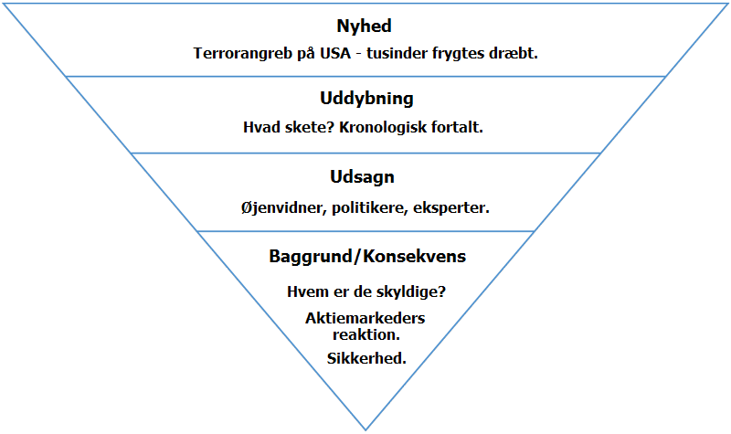
nyhedstrekanten
Dalende informationstæthed fra start til slut.
Konklusionen kommer som det første.
Hvordan forholder det sig med fiktion, hvis man sammenligner?
Sammenlign med den trekant, I har på s. 61 i Sociale medier og virkelighedsopfattelser

Slide 12
De etablerede, traditionelle nyhedshuse

Slide 13
Avisers politiske dagsorden
Titel | Format | Grundlagt | Ejer | Politisk orientering
Politiken | Omnibusavis | 1884 | JP/Politikens Hus | Centrum-venstre
Berlingske | Omnibusavis | 1749 | Berlingske Media | Centrum-højre
Jyllands-Posten | Omnibusavis | 1871 | JP/Politikens Hus | Centrum-højre
Ekstra Bladet | Tabloidavis | 1904 | JP/Politikens Hus
BT | Tabloidavis | 1916 | Berlingske Media | Upolitisk, tidligere konservativ
Dagbladet Børsen | Nicheavis | 1884 | Bonnier AB | Centrum-højre
Dagbladet Information | Nicheavis | 1945 | A/S Dagbladet Information | Centrum-venstre
Kristeligt Dagblad | Nicheavis | 1896 | Kristeligt Dagblad A/S | Centrum-højre

Slide 14
Det nye mediebillede
*Web 2.0 “Web 2.0” er en metafor for en ny fase i internettets historie, der er karakteriseret ved fremkomsten af nye mere sofistikerede 1) softwareformater, nye 2) forretningsmodeller og især nye former for 3) social kommunikation og brugerskabt indhold.
Kilde:
https://medieogkommunikationsleksikon.dk/web-2-0/
Den virtuelle nyhed – en nyhed i flow
Konvergens - de forskellige medier, der dækker nyhederne, smelter sammen (nettet)
Web 2.0*
Nyhedskriterierne (AVISK(E)) under pres: mediekredsløbet på nettet gør, at brugerne (som kan dele, like og kommentere) i højere grad kan styre nyhedsstrømmen – nye typer af kriterier, deleværdighed/virtualitet – måske i højere grad sensation, konflikt og identifikation, der bliver vinklet efter i nyheden. Den sensationelle nyhed har stor virtualitet

Slide 15
Stofområder i aviser
Indlandsstof: Politik, erhverv, socialstof, forbrug, miljø, skole, børneliv, uddannelse, ungdomskultur, kriminalitet, sundhed, fritid osv.
Udlandsstof: Politik, økonomi, miljø, EU osv.
Kulturstof: Underholdning, bøger, klassisk musik, pop og rock, film, teater og kunst, tv, kendte mennesker osv.
Livsstilsstof: Rejser, sport, byliv, mode, mad, boligindretning, biler, motorcykler osv.
Servicestof: Tv-programmer, vejrudsigt, aktiekurser, mærkedage osv.
Petitstof: Vittigheder, tegneserier, notitser, læserbidrag (ikke læserbrevene) osv.

Slide 16
Avisstoffets formål
Opinionsstof: kommentarer, ledere, læserbreve, kronikker
Informationsstof: politisk og økonomisk stof, servicestof
Underholdning: tegneserier, notitser, sladder

Slide 17

Fra monopol til konkurrence
Indtil midt i 80erne var danmarks radio alene på markedet med tv og radio
Der herskede afsenderorienteret nyhedsformidling
Derefter opstod kanaler som tv2 og tv3
Dette skabte modtagerorienteret nyhedsformidling
Hvad er forskellen på dr, tv2 og tv3 i forhold til finansiering?
Hvilken betydning har det for konkurrencen mellem dem?

Slide 18
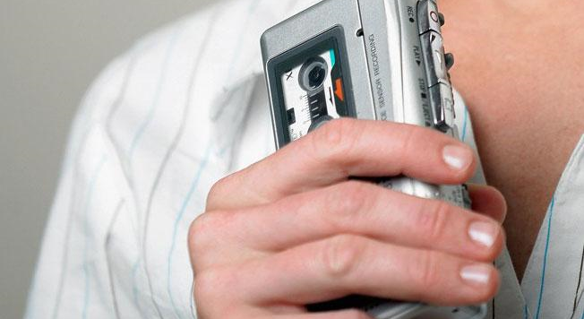
vinkling
Enhver historie skal have en vinkel
Dvs: journalisten skal vælge en synsvinkel på historien
Ex: historie om nedskæringer på sygehusområdet – hvordan kan den vinkles?

Slide 19
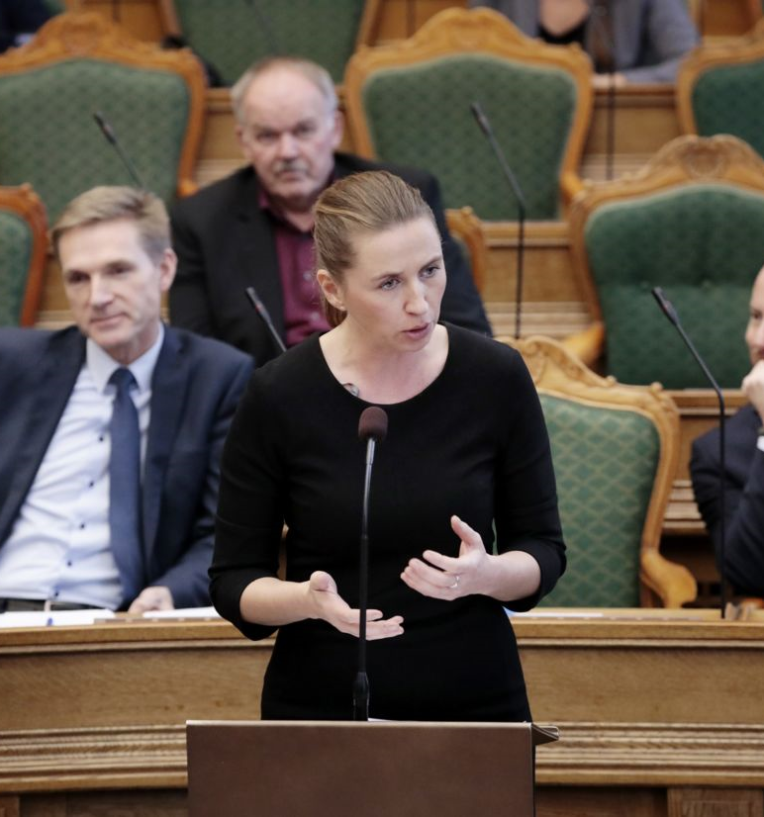
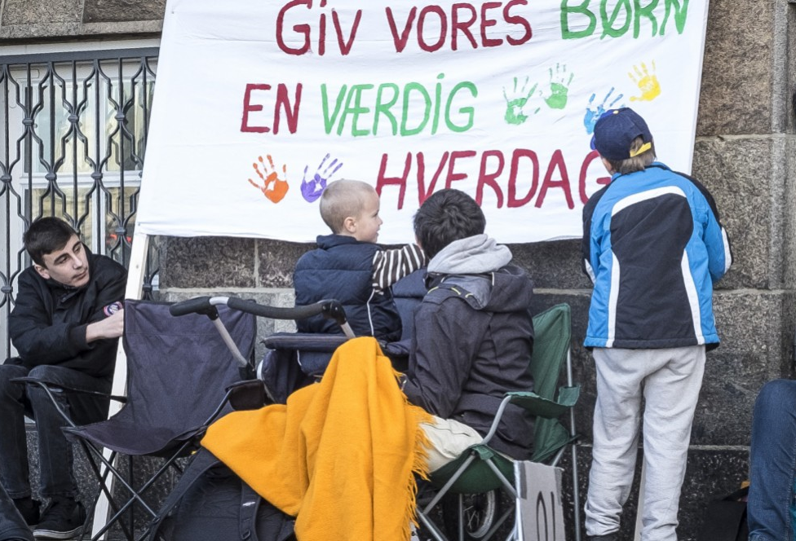
vinklingstyper
Human interest: en individuel historie som belyser en generel problematik
Fx: man følger en mor, som henter sin syge søn i thailand, fordi han ikke har råd til hjemtransporten via forsikringsselskabet
Konsekvensjournalistik: når journalisten lægger vægt på at undersøge hvilke konsekvenser en nyhed kan få.
Fx: interview med kontanthjælpsmodtager efter ny lov fra folketinget

Slide 20
Kilder
Når man skriver nyhedsartikler, findes der tre typer kilder:
Ekspertkilder: Har en faglig viden om det, historien handler om, og som kan forholde sig neutral. Det kan fx være en forsker.
Erfaringskilder: Har oplevet historien på egen krop. Det kan fx være et offer for et trafikuheld.
Partskilder: har en personlig interesse i historien. Det kan fx være en politiker, som prøver at komme igennem med et budskab.

Slide 21
Øvelse
Skriv (selv!) en nyhedsartikel med udgangspunkt i jeres weekend.
Artiklen skal:
Være opbygget efter nyhedstrekanten
Prioritere bestemte nyhedskriterier (udvælg to)
Have en tydelig vinkling
Inddrage kilder.
11.20 deler I jeres artikel (øverste navn i gruppen lægger ud under elevfeedback).

Slide 22
Vi bliver i lokalet 11.20 deler I jeres artikel (øverste navn i gruppen lægger ud under elevfeedback).
Gruppe 1
Sofia Møller Christensen
Ida Marie Asp
Sabrin Hassan Omar
Gruppe 2
Sabina Houlberg Vammen
Amaal Burhan Aded
Thomas Hummelshøj
Gruppe 3
Anton Nørgaard Granum
Camilla Izinger Christensen
Dominik Jan Lichota
Gruppe 4
Sirin Bozkaya
Marius Holst Laursen
Viktor Morina
Gruppe 5
Julie Welander Hansen
Lærke Sørup Jensen
Emma Andrea Juel Corneliussen
Gruppe 6
Signe Haue
Amalie Margrethe Koefoed
Nynne Skytte Filipsen
Gruppe 7
Athene Houbo Christensen
Jonas Zakarias Blichert
Gustav Glenstrup Jepsen
Gruppe 8
Anton Nørgaard Madsen
Nanna Natacja Hansen
Emilía Aradóttir
Gruppe 9
Therese Højbjerg Østergaard
Lucas Valdemar Nielsen
Elvira Vakili Jensen
Gruppe 10
Helene Franciska Thrane
Anna Emilie Idon Niebuhr
Oscar Hvidberg Nielsen

